Slide 1



Как оцифровать проектную деятельность?
Горбунова Мария
Директор направления,
Департамент корпоративного проектного управления
ПАО «Ростелеком»

Slide 2


Почему цифровизация проектного управления — не опция, а необходимость
Паспорта проектов хранятся в разрозненных источниках и форматах: неполные данные и высокие трудозатраты для сбора информации
Изменения в проекты вносятся бессистемно: данные по проектам не консистентны, изменения не валидированы с заинтересованными сторонами
Статус «вчера, а не сегодня»: отсутствие информации о ходе реализации и причин отклонений в режиме реального времени
Цифровизация проектной деятельности – это ключ к снижению времени на реагирование и сокращению затрат на отклонения

Slide 3
Что подлежит оцифровке?
Портфель
Проект
Процессы
Люди
Реестр проектов
Цели
Выгоды
Сроки
План-график
Бюджет
Риски
Статусы
Согласования
Запросы на изменения
Отчетность
Команды
Загрузка
KPI
MBO
Видеть общую картину и принимать решения перебалансировке
Управлять проектом эффективно и прогнозируемо
Связать результат с вовлечением и вознаграждением
Ускорять принятие решения

Slide 4
Как это работает на практике?
1
Собрали цифровые паспорта
Заведение всех инициатив в формате цифрового паспорта позволило определить весь периметр проектов с понятными целями и конкретными сроками

Slide 5
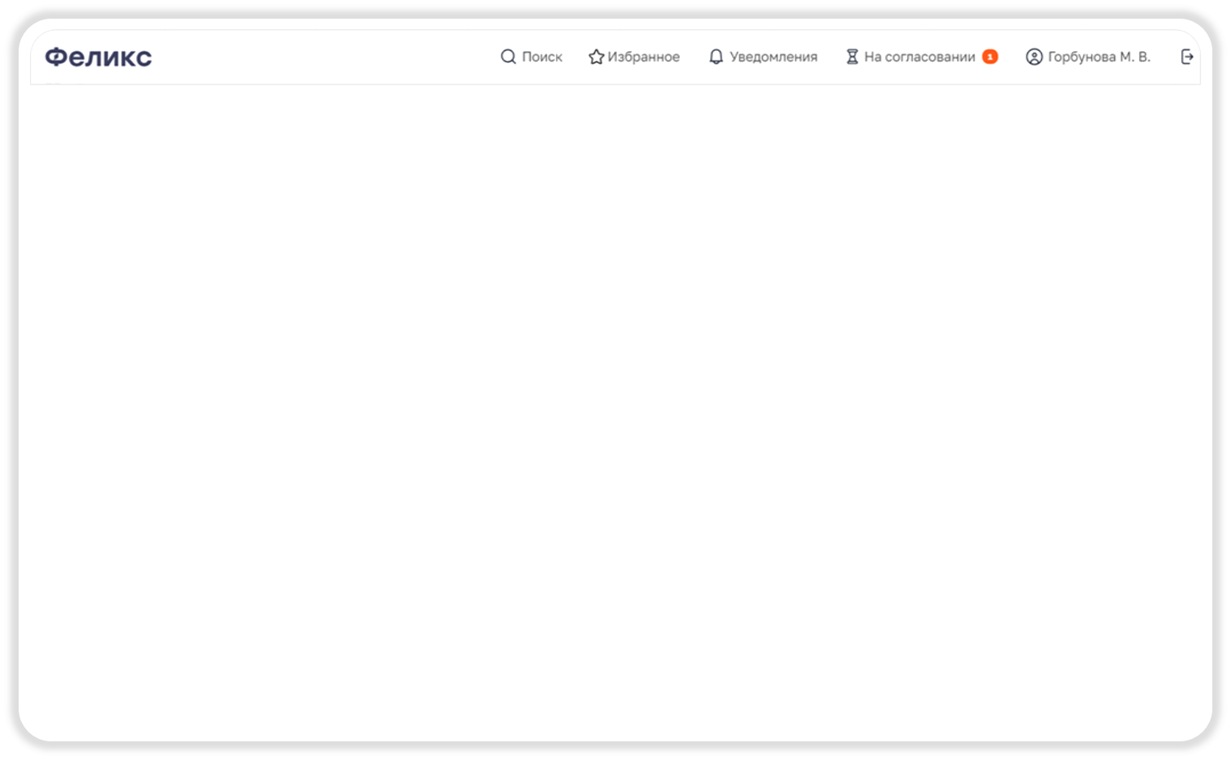
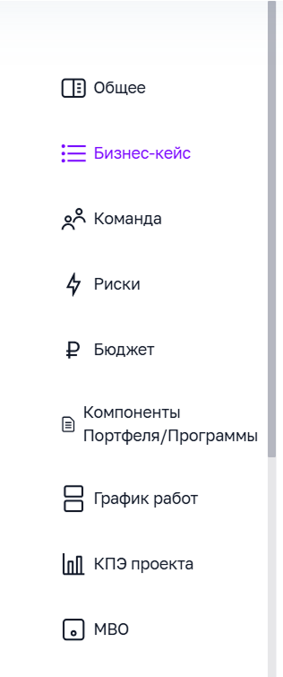
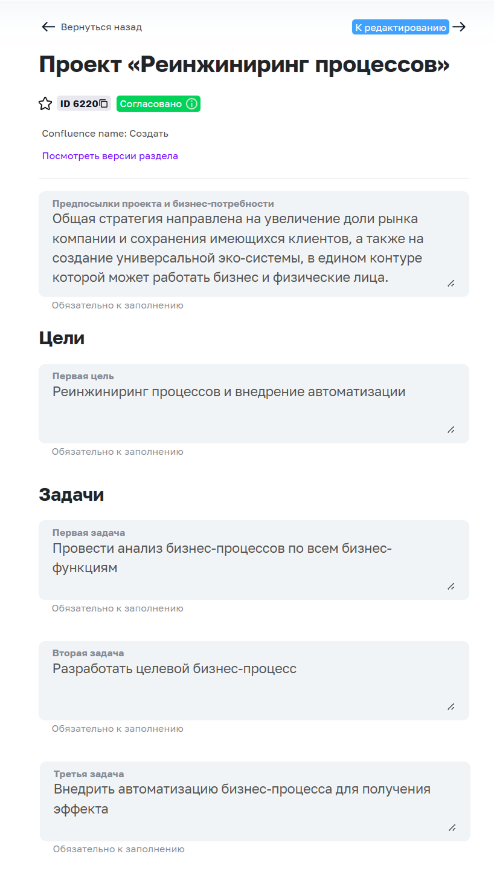
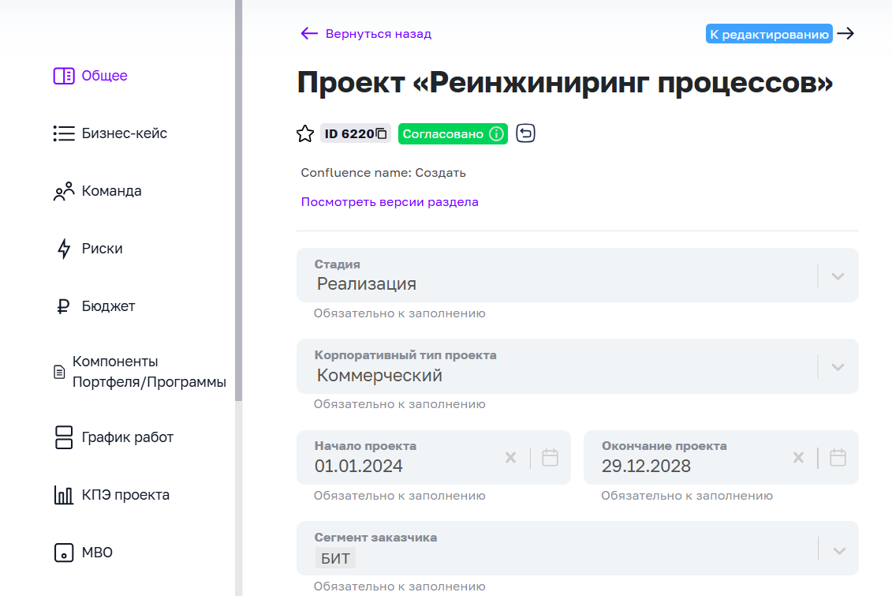
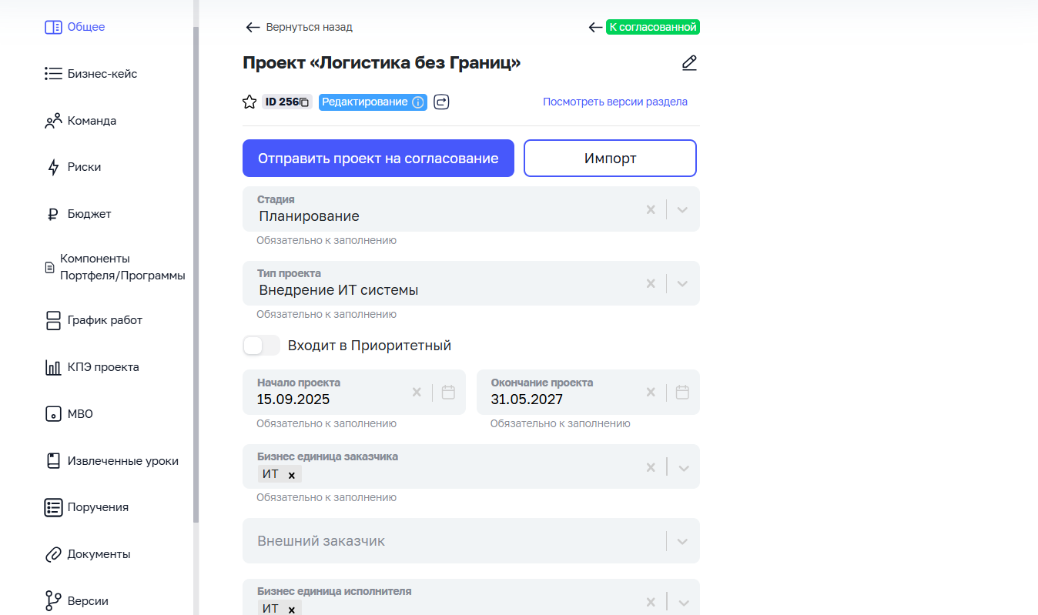
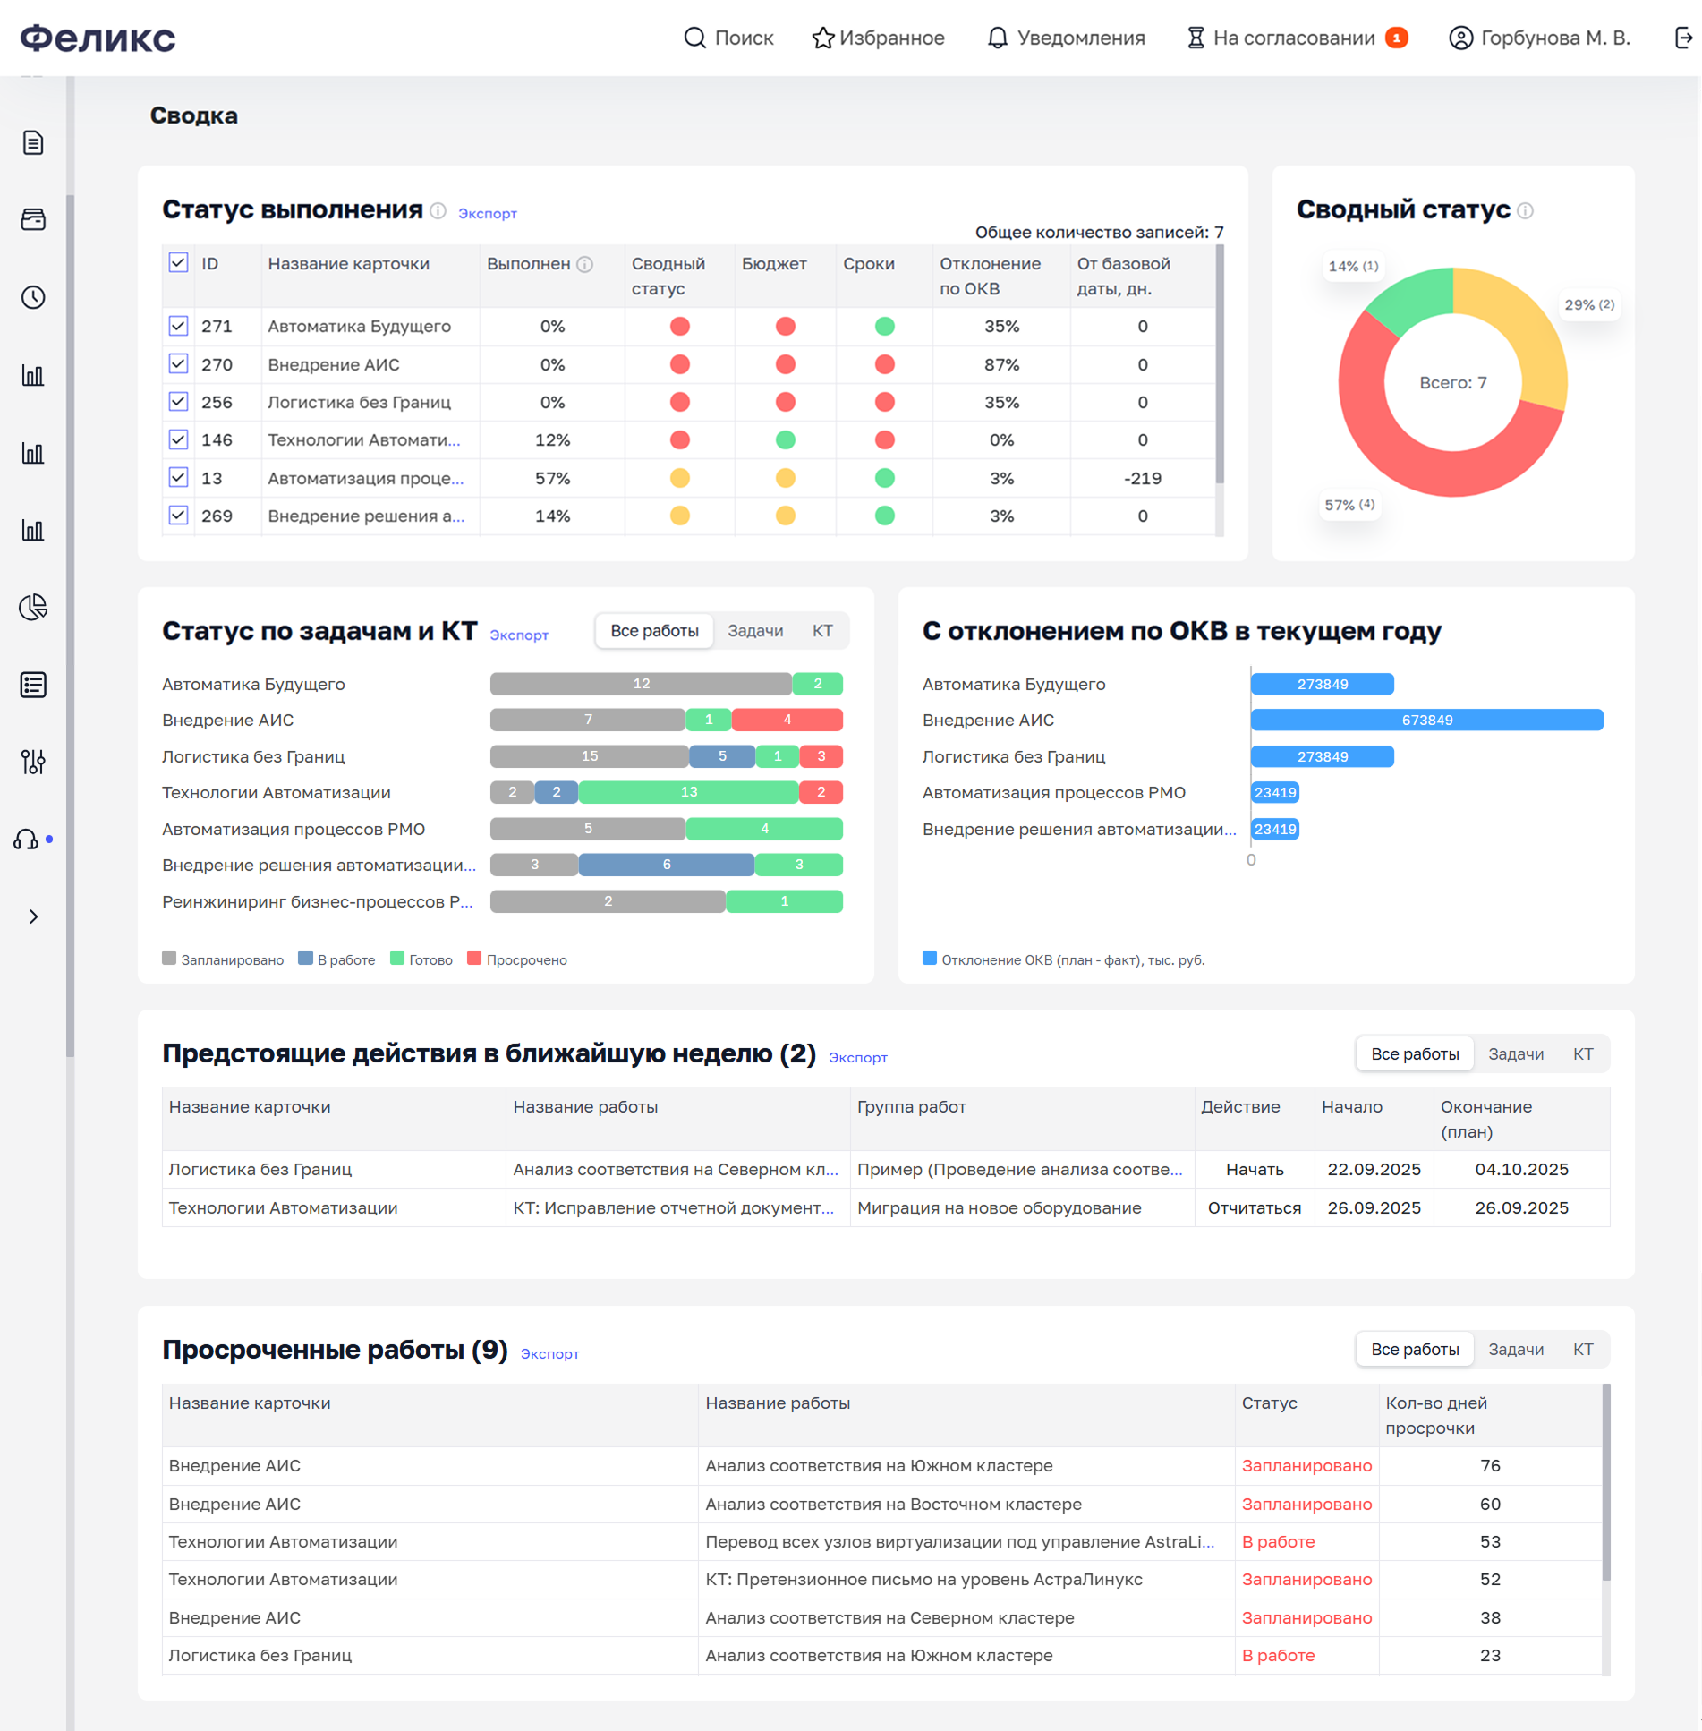
Собрали цифровые паспорта
Реестр проектов формируется из параметров цифрового паспорта:
Сроки реализации

Slide 6
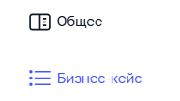
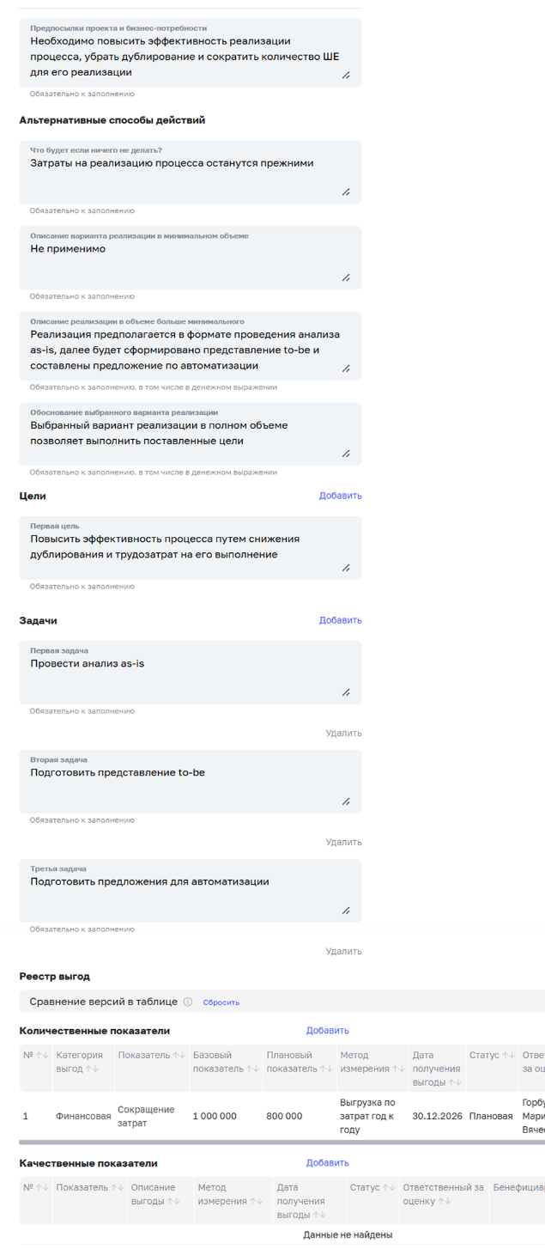
Собрали цифровые паспорта
Реестр проектов формируется из параметров цифрового паспорта:
Сроки реализации
Цели, задачи и бизнес-выгоды

Slide 7
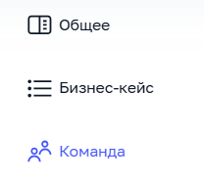
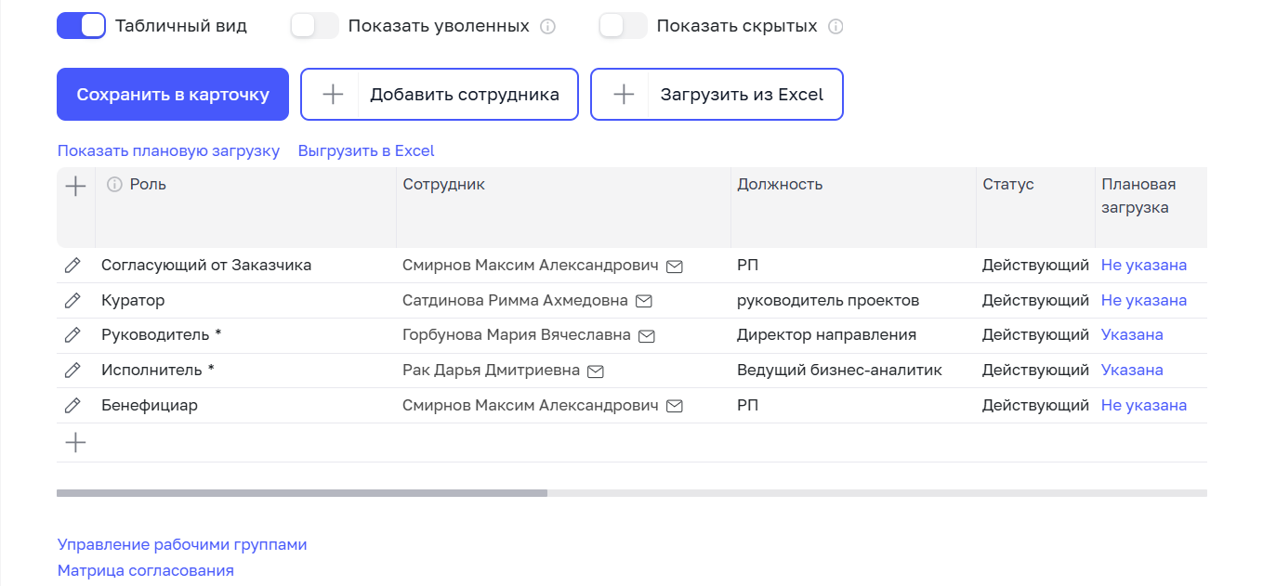
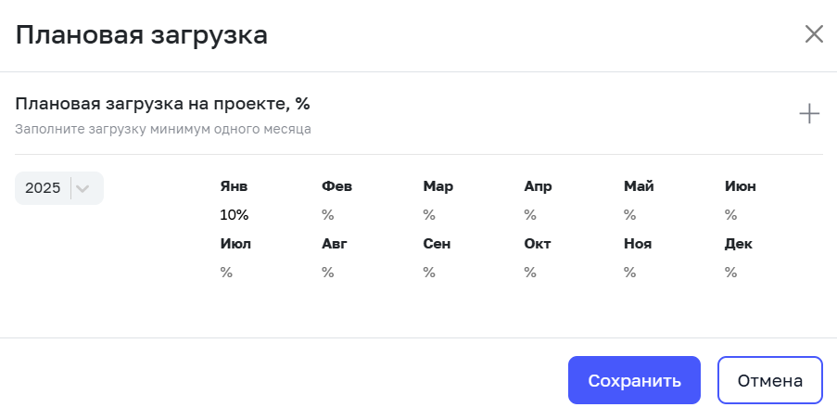

Собрали цифровые паспорта
Реестр проектов формируется из параметров цифрового паспорта:
Сроки реализации
Цели, задачи и бизнес-выгоды
Команда проекта с указанием загрузки

Slide 8
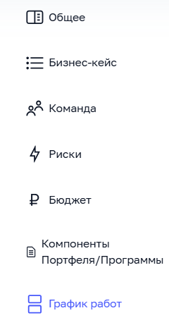

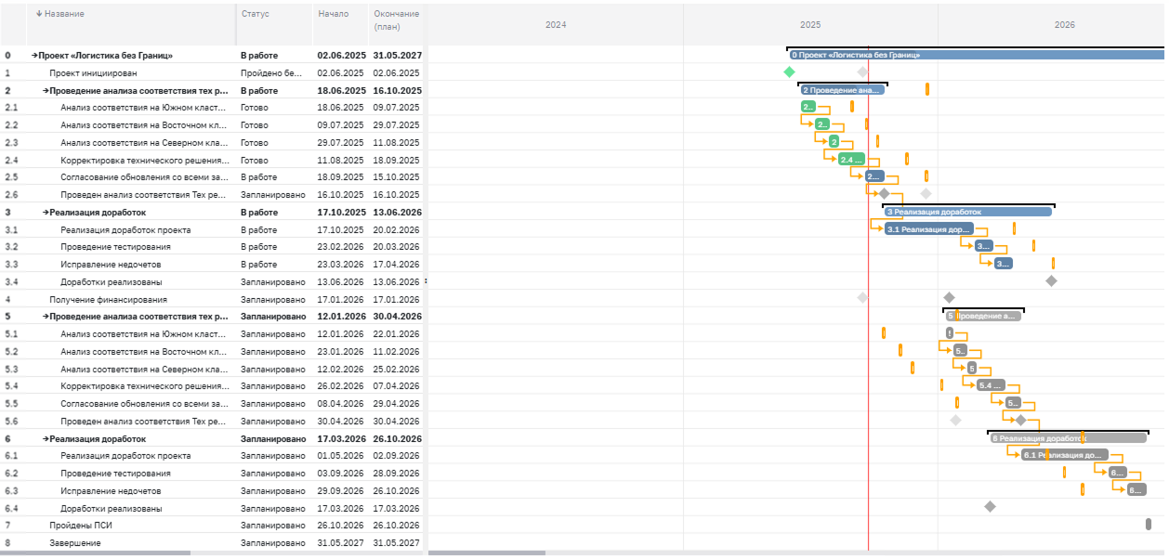

Собрали цифровые паспорта
Реестр проектов формируется из параметров цифрового паспорта:
Сроки реализации
Цели, задачи и бизнес-выгоды
Команда проекта с указанием загрузки
График работ

Slide 9

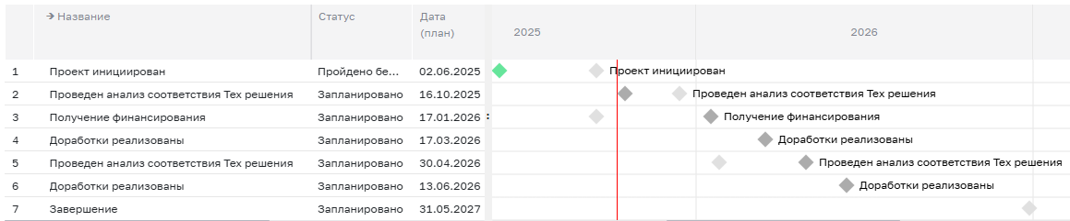
Собрали цифровые паспорта
Реестр проектов формируется из параметров цифрового паспорта:
Сроки реализации
Цели, задачи и бизнес-выгоды
Команда проекта с указанием загрузки
График работ
Контрольные точки

Slide 10
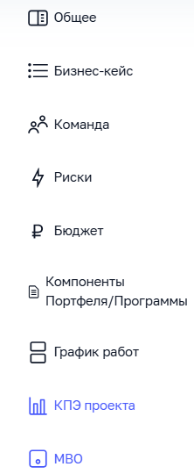
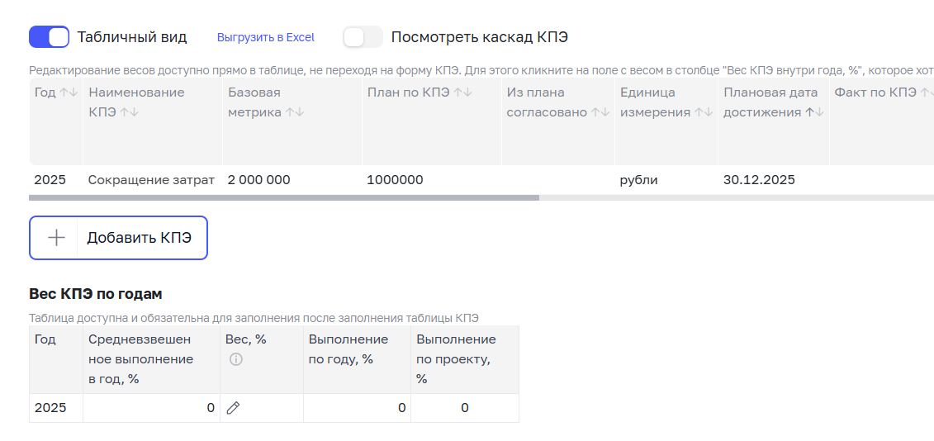
Собрали цифровые паспорта
Реестр проектов формируется из параметров цифрового паспорта:
Сроки реализации
Цели, задачи и бизнес-выгоды
Команда проекта с указанием загрузки
График работ
Контрольные точки
KPI и МВО проектных команд

Slide 11
Как это работает на практике?
1
Собрали цифровые паспорта
Заведение всех инициатив в формате цифрового паспорта позволило определить весь периметр проектов с понятными целями и конкретными сроками
2
Настроили процесс работы с изменениями
Согласование плана с заинтересованными сторонами и фиксация всех последующих запросов на изменение параметров позволяет получать актуальную и валидную информацию

Slide 12
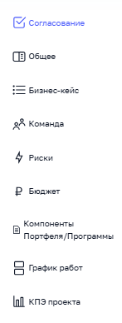
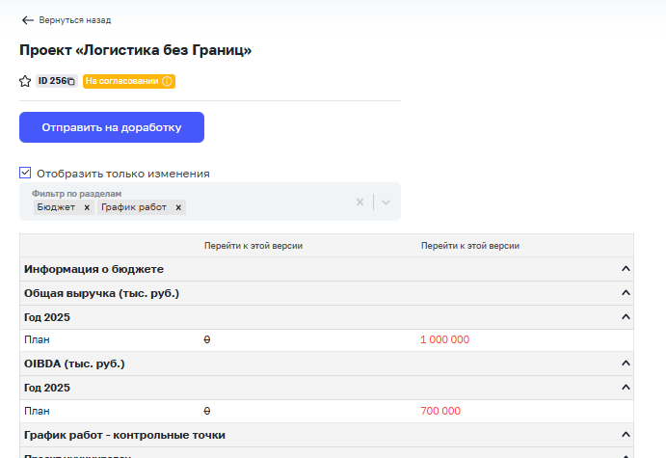

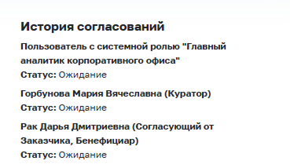
Настроили процесс работы с изменениями
Актуализация параметров карточки происходит через запросы на изменения:
Каждый запрос на изменение проходит валидацию со стейкхолдерами
Все изменения сохраняются согласно версиям карточки, что позволяет отслеживать хронологию изменений
Иванов Иван Иванович (Куратор)
Петров Иван Иванович (Согласующий от Заказчика, Бенефициар)

Slide 13
Как это работает на практике?
1
Собрали цифровые паспорта
Заведение всех инициатив от Заказчиков в формате цифрового паспорта позволило определить весь периметр проектов с понятными целями и конкретными сроками
2
Настроили процесс работы с изменениями
Согласование плана с заинтересованными сторонами и фиксация всех последующих запросов на изменение параметров позволяет получать актуальную и валидную информацию
3
Выстроили 3х уровневую систему отчетности
Состав метрик для каждого вида отчета: регулярный статус-отчет по проекту, оперативная отчетность, дашборд эффективности позволяют отслеживать здоровье проектов в динамике и получать объективный статус реализации проектов

Slide 14
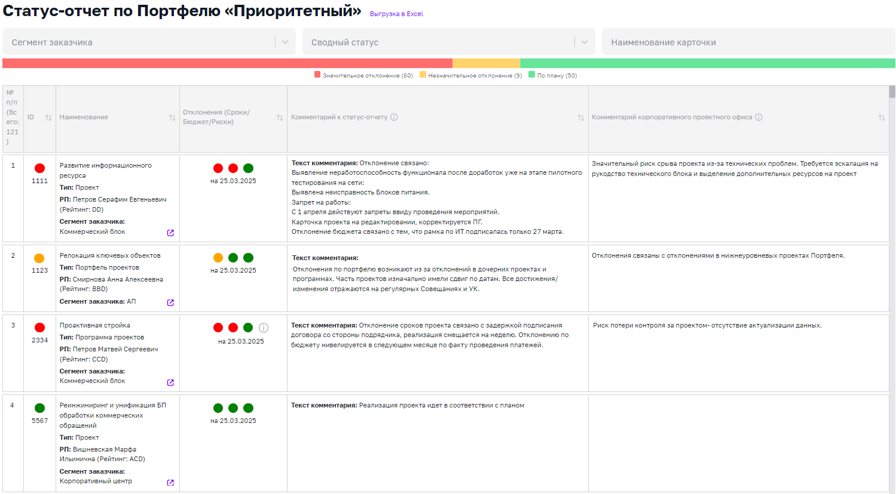
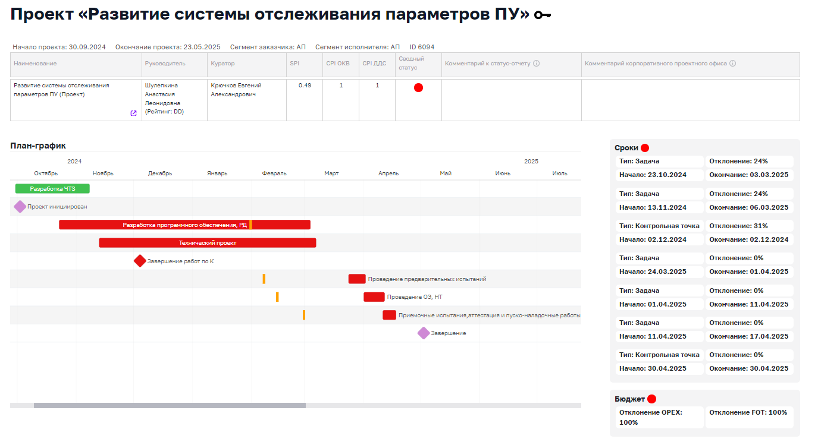
Выстроили 3х уровневую систему отчетности
Для Руководителя проекта: регулярный статус-отчет по проекту, построенный на основе оценки отклонений по бюджету, срокам с выбором типовых причин отклонений, рискам
Для стейкхолдеров: оперативная отчетность по портфелю проектов

Slide 15
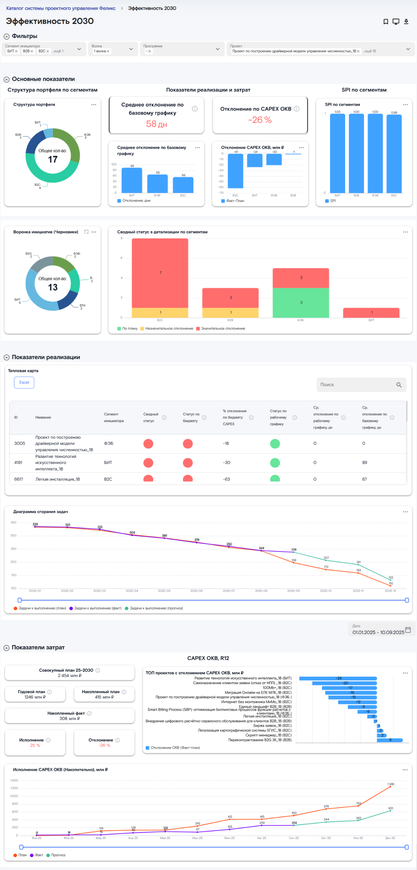
Выстроили 3х уровневую систему отчетности
Для Руководителя проекта: регулярный статус-отчет по проекту, построенный на основе оценки отклонений по бюджету, срокам с выбором типовых причин отклонений, рискам
Для стейкхолдеров: оперативная отчетность по портфелю проектов
Для ТОП-менеджмента: дашборд эффективности позволяет оценить, как происходит достижение выгод и заявленных показателей по портфелю

Slide 16
Как это работает на практике?
1
Собрали цифровые паспорта
Заведение всех инициатив в формате цифрового паспорта позволило определить весь периметр проектов с понятными целями и конкретными сроками
2
Настроили процесс работы с изменениями
Согласование плана с заинтересованными сторонами и фиксация всех последующих запросов на изменение параметров позволяет получать актуальную и валидную информацию
3
Выстроили 3х уровневую систему отчетности
Состав метрик для каждого вида отчета: регулярный статус-отчет по проекту, оперативная отчетность, дашборд эффективности позволяют отслеживать здоровье проектов в динамике и получать объективный статус реализации проектов
4
Создали инструмент для Руководителя проекта
Сводка как рабочая область Руководителя проекта позволяет своевременно отслеживать статус по проектам

Slide 17
Создали инструмент для Руководителя проекта
Статус по проектам
Статус по работам
Статус по бюджету и отклонениями
Предстоящие действия
Просроченные работы

Slide 18
Результаты внедрения ИСУП
Полнота: Ключевым и наиболее актуальным источником данных по проекту является его цифровой паспорт в ИСУП
Валидность: Все изменения по проектам проходят валидацию со стейкхолдерами и фиксируется хронология изменения
Объективность: Статус по проекту доступен в режиме реального времени и для каждого стейкхолдера – свой инструмент

Slide 19
Результаты внедрения ИСУП
Бенчи эффективности системы Феликс в периметре портфеля ключевых проектов Ростелеком «ТОП-100»
2023
2024
2025
Всего проектов в портфеле | 254 | 309 | 255
Завершенные проекты | 67 | 106 (↑38%) | 49
- доля с опережением / в срок | 70% | 79% (↑9%) | 22
- доля позже срока | 30% | 21% (↓9%) | 29
Ср. отклонение (дн) в портфеле | 4,7 | -0,1 (↓4,8 дн) | -3,9 (↓3,8 дн)
Успехи портфеля
2023
2024
2025
19 проектов реализовано на
26 дней раньше срока
30 проектов реализовано на 42 дня раньше срока
6 проектов реализовано на 144 дня раньше срока
из них завершились на более чем 50 дней раньше
4 проекта
6 проектов
4 проекта

Slide 20
Результаты внедрения ИСУП
Бенчи по ресурсам в периметре портфеля ключевых проектов Ростелеком «ТОП-100»
31,7
средний % загрузки команды
39,8
сотрудников в среднем в команде
22 002
средняя стоимость человеко-дня, ₽
277 650
средняя стоимость проекта 1 день, ₽
01
02
03
4 дня
277 650 ₽
~111 000 000 ₽
Среднее сокращение отклонения год к году
Средняя стоимость команды проекта, день/₽
Прогнозируемый эффект на портфеле в 100 проектов

Slide 21


Спасибо за внимание!

